Slide 1

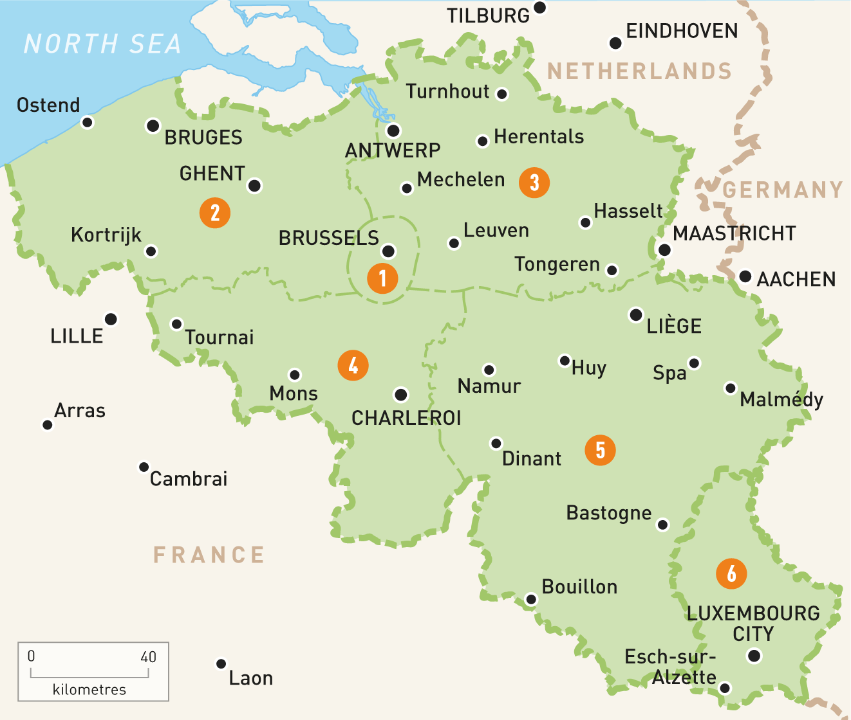
Fókuszban Belgium
Lehetőségek a magyar vállalatok számára Belgiumban
MKIK webinárium
2020. október 22. dr. Nagy Gabriella külgazdasági attasé

Slide 2
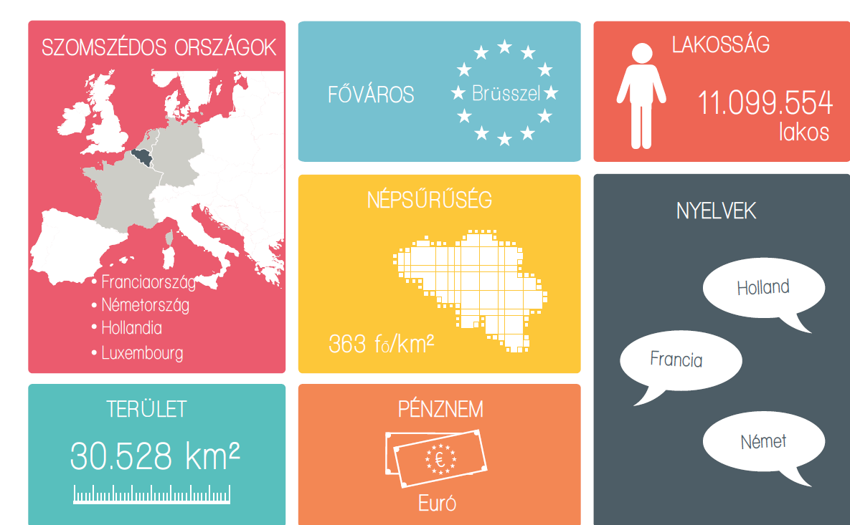
Általános információk

Slide 3
Magyarország-Belgium kereskedelmi forgalma

Slide 4

Legfontosabb gazdasági tényezők
I. BREXIT
II. Koronavírus okozta gazdasági válság

Slide 5
Együttműködési lehetőségek COVID-19 járvány után
Vízgazdálkodás
Alternatív és megújuló energia
Mezőgazdasági és élelmiszer feldolgozó technológiák
ICT
R & D, tudás és technológia transzfer
Gyógyszerek, gyógyászati berendezések

Slide 6
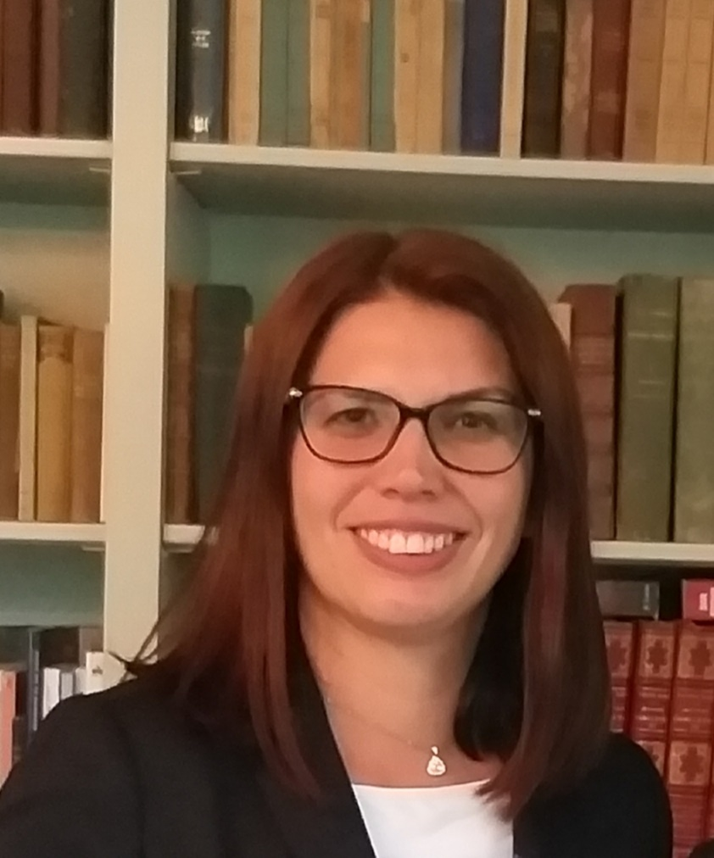
Köszönöm figyelmüket!
dr. Nagy Gabriella
Külgazdasági attasé
Magyarország Nagykövetsége, Brüsszel
Cím: Avenue du Vert Chasseur 44, 1180-Brüsszel, Belgium
Email: gabriella.nagy@mfa.gov.hu
Telefonszám: +32 2 348 1871
Mobil: +32 4 99779743

